Slide 1
淘多多网上购物平台
Taoduoduo.com
团队成员：
李文静、鲁子银、潘悦
吴育松、李明、肖扬
2016/7/14
四川大学计算机学院

Slide 2








Slide 3






项目简介
完成情况
主要工作
关键技术
团队介绍
项目总结

Slide 4
项目内容概述

Slide 5
网上商城：
网上商城类似于现实世界当中的商店，差别是利用电子商务的各种手段，达成从买到卖的过程的虚拟商店，从而减少中间环节，消除运输成本和代理中间的差价，造就对普通消费和加大市场流通带来巨大的发展空间。尽能的还消费者以利益，带动公司发展和企业腾飞，引导国民经济稳定快速发展，推动国内生产总值。
互联网+
购物
=
网上商城
“互联网+”是创新2.0下的互联网发展的新业态，是知识社会创新2.0推动下的互联网形态演进及其催生的经济社会发展新形态。“互联网+”是互联网思维的进一步实践成果，推动经济形态不断地发生演变，从而带动社会经济实体的生命力，为改革、创新、发展提供广阔的网络平台：互联网+

Slide 6


文档：
项目实施情况
1、项目开发计划
2、软件需求规约
3、数据库设计说明书
4、软件架构设计
5、测试用例
6、测试计划
7、测试日志
8、项目开发总结报告
9、周例会纪要，项目进展周报，个人工作日志。。。
完成功能：
1、登陆注册
2、买家模块
3、卖家模块
4、支付模块
5、管理员模块

Slide 7
主要工作

Slide 8
登录注册
支付模块
功能
卖家模块
管理员模块
买家模块
基本功能

Slide 9
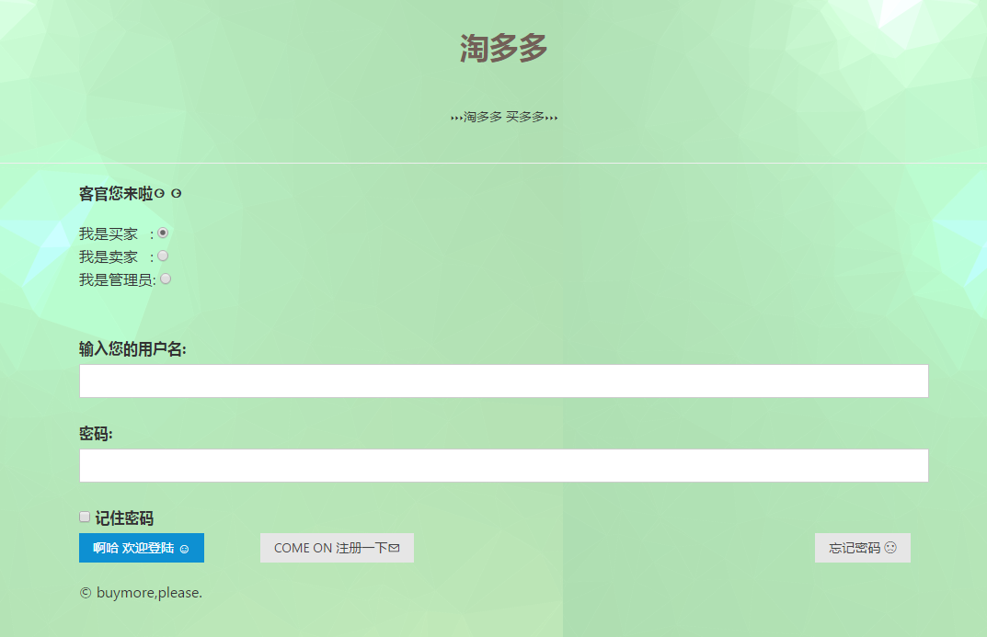
主要工作
登录注册
登录注册：
用户可以以买家、卖家或管理员的身份登录网站，进行浏览和交易。

Slide 10
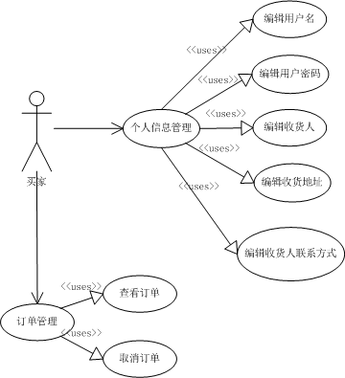
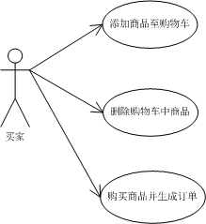
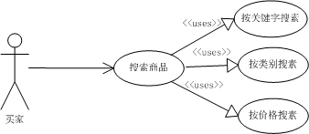
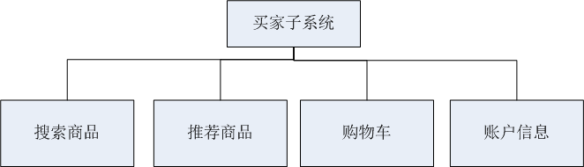
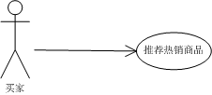
买家模块

Slide 11
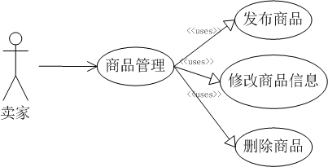
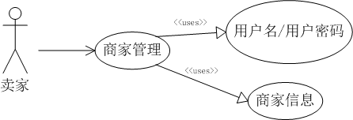
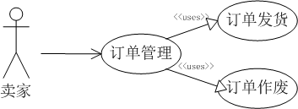
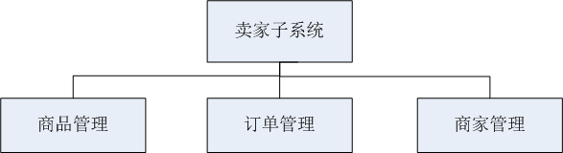
卖家模块

Slide 12
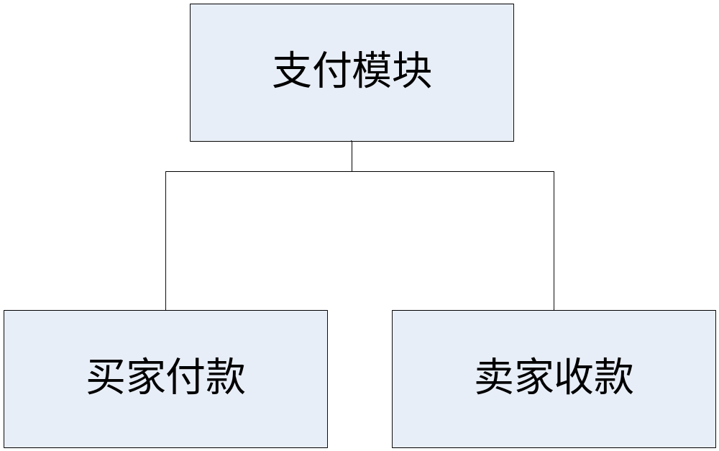
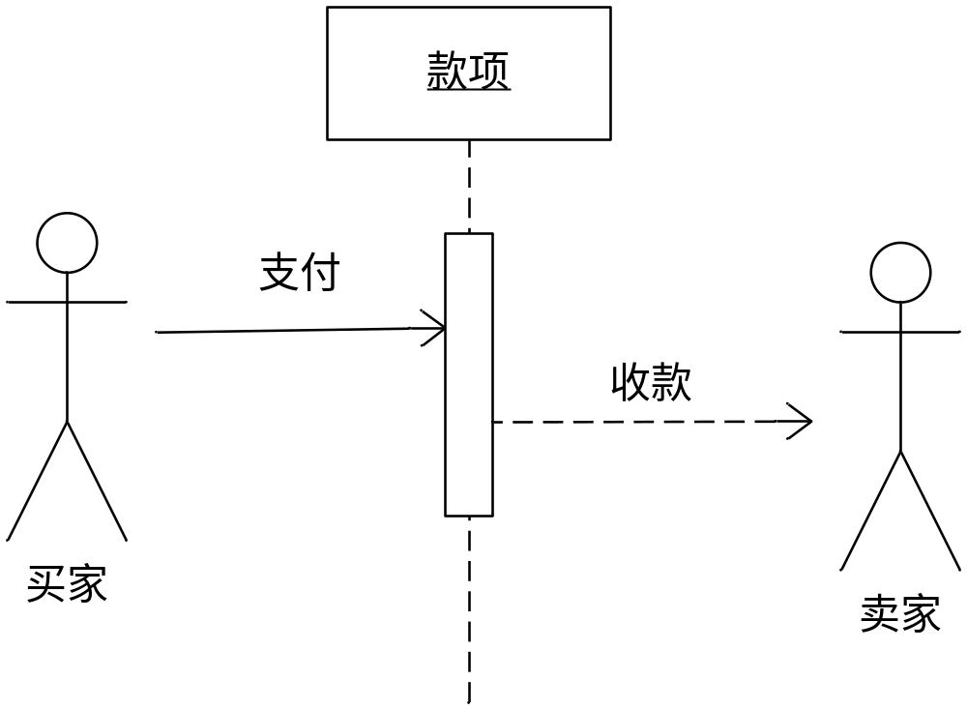
买家可以通过个人信息查看账户余额（由管理员管理），订单总金额小于账户余额可进行支付。每笔订单支付成功后，买家账户余额减少，卖家余额相应增加。
支付模块

Slide 13
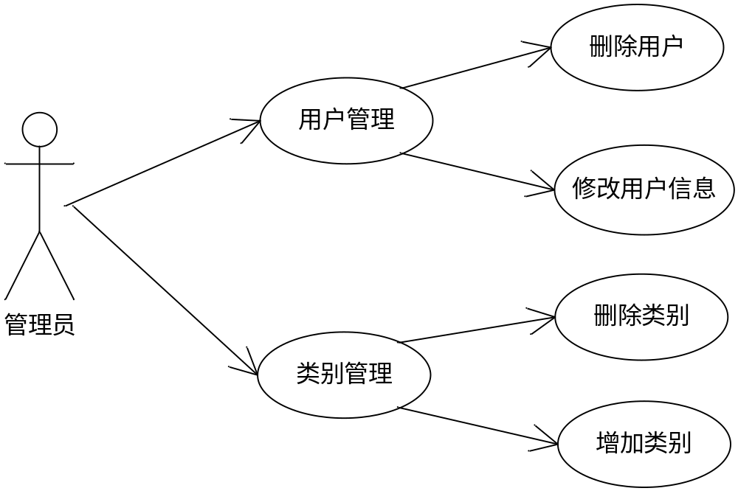
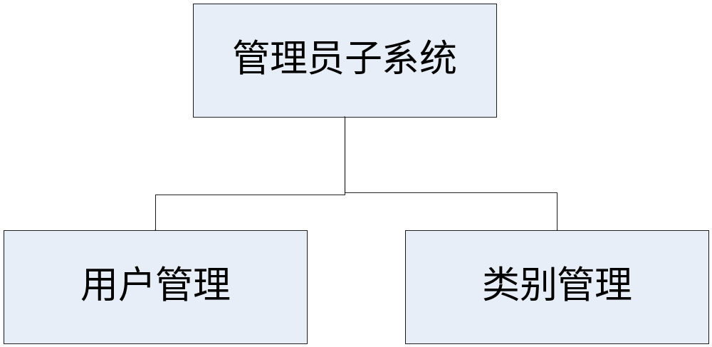
主要工作
管理员模块

Slide 14
关键技术

Slide 15
开发模式：
Jsp+servlet+javabean+JDBC混杂模式开发,
所用包严格层，
jsp是view层，
*.Mgr是control层，
*.DAO为model层
JFreeChart报表组件
推荐算法：
根据买家所完成的订单，确定其最热爱的商品类别，再向其推荐该类别下热销商品。
比如：
买家购买过3个属于面包子类的商品，1个属于牛奶子类的商品，那么我们就会为其推荐面包子类下的热销产品。
关键技术

Slide 16
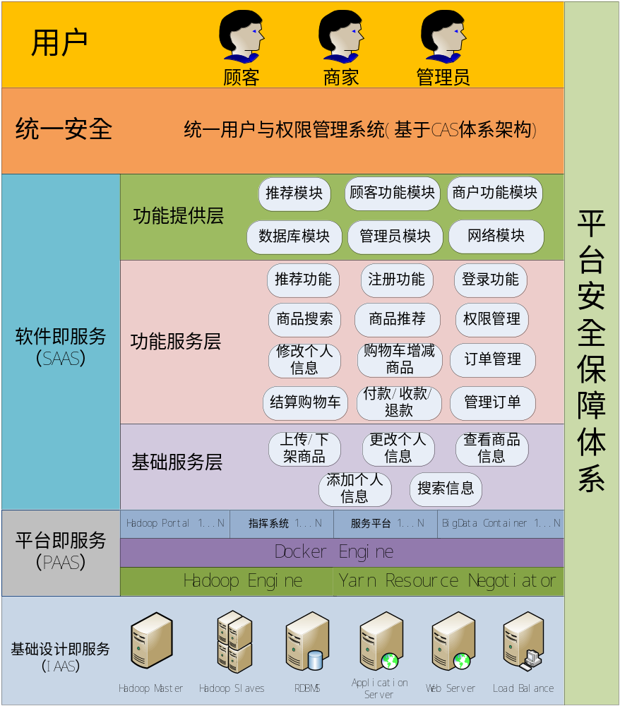
技术架构

Slide 17
团队介绍

Slide 18
角色安排
序号 | 角色 | 成员姓名 | 职责
1 | 项目经理 | 李文静 | 项目管理、项目开发过程监督与控制
2 | 需求分析师 | 潘悦 | 调查，获取业务需求，实施需求分析
3 | 界面设计人员 | 吴育松， 肖扬 | 用户界面设计，前端编码
4 | 数据库设计员 | 李文静 | 数据库分析与设计、协助编码实施
5 | 程序员 | 鲁子银 | 编码实施与单元测试
6 | 测试人员 | 潘悦 | 系统分析与设计、系统测试
7 | CM | 李明 | 制定配置计划，搭建配置环境
团队介绍

Slide 19
代码分工
序号 | 功能 | 具体分工 | 编写人员
01 | 前端界面编码 |  | 肖扬
 |  |  | 吴育松
02 | Hadoop环境配置 |  | 李明
03 | 后台编码 | 买家模块 卖家模块 支付模块 | 鲁子银
 |  | 管理员模块 | 潘悦
 |  | 注册登录模块 | 李文静
团队介绍

Slide 20
文档分工
序号 | 文档或模型 | 类型 | 编写人员
01 | 项目开发计划 | Word文档 | 李文静，肖扬，吴育松
02 | 甘特图 | .mpp文档 | 李文静
03 | 风险管理计划 | Word文档 | 吴育松
04 | 配置管理计划 | Word文档 | 鲁子银
05 | 正式同行评审报告（计划工件） | Word文档 | 潘悦
06 | 软件需求规约 | Word文档 | 潘悦，李文静
07 | 软件实现规约 | Word文档 | 潘悦
08 | 正式同行评审报告（软件需求规约） | Word文档 | 潘悦
09 | 先启阶段评审报告 | Word文档 | 潘悦
10 | 数据库设计说明书 | Word文档 | 吴育松，李文静
11 | 分析与设计模型 | IBM Rational Rose工件 | 李明，李文静
12 | 系统构架设计 | Word文档 | ALL
13 | 系统架构层次图 | .vsd文档 | 李明
14 | 精化阶段评审报告 | Word文档 | 潘悦
15 | 软件代码工程 | Web应用程序源代码 | 鲁子银
16 | 测试计划 | Word文档 | 肖扬，吴育松
17 | 测试用例 | Word文档 | 李文静，潘悦
18 | 测试日志 | Word文档 | 鲁子银
19 | 项目开发总结报告 | Word文档 | 吴育松
20 | 周例会纪要、项目周报、项目工作日志、项目 问题跟踪表 | Word、Excel文档 | ALL
团队介绍

Slide 21
总结

Slide 22
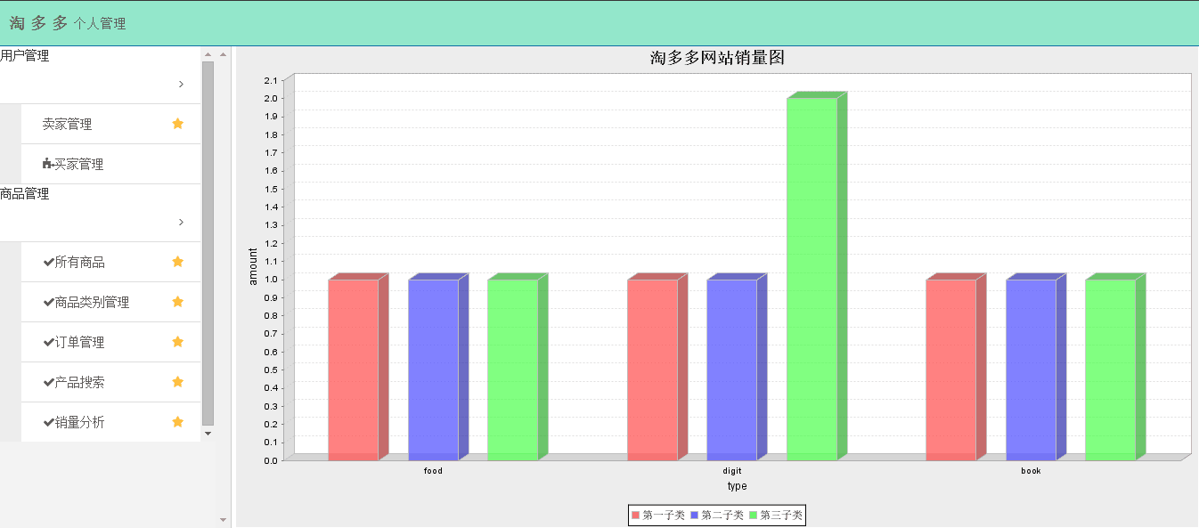

项目总结
与预期差别
系统能够正常运行
完成了系统基本功能
并实现了一定突破
云存储待解决
存在问题
项目功能有待完善
收获
1、学习能力和编程技术
2、大数据方面知识技术
3、项目开发流程学习
4、团队合作

Slide 23

Thank You !
界面演示

